Slide 1
Анализ лексики социальных отношений в активном словаре старших дошкольников с общим недоразвитием речи
Подготовила:
воспитатель:
МБДОО ЦРР ДС№18 «Бабочка»
города Темрюка
Ворническу Ольга Александровна

Slide 2
Гипотеза исследования: в результате анализа лексики социальных отношений в активном словаре старших дошкольников с ОНР представляется возможным определить основные направления по её развитию в системе логопедической работы с данной категорией детей.
Цель исследования: проанализировать состояние лексики социальных отношений в активном словаре детей старшего дошкольного возраста с ОНР и определить основные направления её развития.

Slide 3
Объект исследования:
словарь старших дошкольников с ОНР.
Предмет исследования:
лексика социальных отношений в активном словаре старших дошкольников с ОНР.

Slide 4
Задачи :
1. Изучить теоретические основы проблемы развития лексики социальных отношений у старших дошкольников с ОНР.
2. Подобрать диагностический материал и проанализировать результаты изучения лексики социальных отношений у старших дошкольников с ОНР.
3. Охарактеризовать направления развития лексики социальных отношений у старших дошкольников с ОНР.

Slide 5
Методы исследования:
анализ литературы по теме исследования, констатирующий эксперимент, количественный и качественный анализ результатов эксперимента, моделирование.

Slide 7
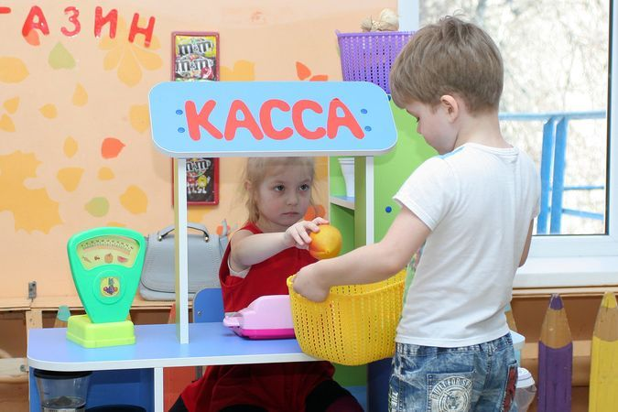

Slide 8
Типы вербальных ассоциаций
СЛОВО
синтагматические ассоциации | парадигматические ассоциации
реакция и слово | стимул и слово
Стимул составляют словосочетание, чаще всего согласованное (гостеприимный – хозяин, уважаемый − гость, отправлять − посылку) | реакция отличаются не более чем одним дифференциальным семантическим признаком (угощать − гостей, подносить к столу, отправка по почте)

Slide 10
Лингвистические показатели лексикона детей
Возраст | Характеристика словарного запаса
4-й год жизни | Словарь пополняется названиями предметов и действий, с которыми дети сталкиваются в быту; проявляется способность обозначать одним словом группу одних и тех же предметов, обозначать ориентиры во времени и пространстве, использовать синонимы и антонимы, свободно образовывать слова с уменьшительно-ласкательными суффиксами; происходит уточнение значения слова и развитие структуры значения лексемы; накапливается определенный лексический запас, который содержит все части речи; превалирующее место в употребляемой детьми лексике занимают глаголы и существительные, обозначающие предметы и объекты ближайшего окружения, начинается употребление прилагательных и местоимений

Slide 11
Лингвистические показатели лексикона детей (Продолжение)
Возраст | Характеристика словарного запаса
5-й год жизни | Активное использование названий предметов, входящих в тематические циклы: продукты питания, предметы обихода, овощи, фрукты, различные материалы

Slide 12
Лингвистические показатели лексикона детей (Продолжение)
Возраст | Характеристика словарного запаса
6-й год жизни | Дифференцированные по степени выраженности качества и свойства; расширяются знания о материалах, домашних и диких животных и их детенышах, зимующих и перелетных птицах; формируются видовые и родовые понятия, являющиеся более высоким уровнем обобщения; дети могут образовывать прилагательные от существительных, различные части речи от одного корня, а также существительные от прилагательных, даже редко встречающихся слов; в высказываниях детей этого возраста появляются разнообразные слова, которые выражают состояние и переживание, чувства и эмоции, начинает развиваться связная речь

Slide 13
Лингвистические показатели лексикона детей (Продолжение)
Возраст | Характеристика словарного запаса
7-й год жизни | Подбор антонимов и синонимов к словосочетаниям, усвоение многозначности слов, переносного значения лексем, самостоятельное образование сложных слов, подбор родственных слов

Slide 14
Этапы системной
организации детского словаря
1 этап
Словарь представляет собой бессистемный набор отдельных слов
(20−50)

Slide 15
Этапы системной
организации детского словаря
2 этап
Словарный запас начинает быстро увеличиваться, формируется некоторая система слов, относящихся к одной ситуации, образуются их группы− ситуационный поля.

Slide 16
Этапы системной
организации детского словаря
3 этап
Ребёнок осознаёт сходство определённых элементов ситуации и объединяет лексемы в тематические группы, что вызывает развитие лексической антонимии («хороший» − «плохой»). Эти противопоставления заменяют все варианты качественно− оценочных прилагательных

Slide 17
Этапы системной
организации детского словаря
4 этап
Системная организация словаря ребёнка приближается к своему строению к лексико-семантической системе взрослых. возникновении синонимии

Slide 18
Этапы организации семантических полей у школьников 5− 8 лет
1этап
Несформированность семантического поля. Ребёнок опирается на чувственное восприятие окружающей ситуации, в качестве слов−реакций преобладают названия окружающих ребенка предметов (собака−мяч). Лексическая системность не сформирована.

Slide 19
Этапы организации семантических полей у школьников 5− 8 лет
2 этап
Усваиваются смысловые связи слов, значительно отличающихся друг от друга по семантике, но имеющих ситуативную связь. Это проявляется в преобладании тематических ассоциаций, которые опираются на определённые образы(дом−крыша). Семантическое поле ещё структурно не организовано.

Slide 20
Этапы организации семантических полей у школьников 5− 8 лет
3 этап
Формируются понятия процесса классификации, происходит дифференциация семантического поля, наиболее характерными отношениями которого являются группировки и противопоставления(высоко− низко).

Slide 22
Список детей, принимавших участие в эксперименте
№ | Имя | Возраст | Заключение
1 | Маша Л. | 5,5 | ОНР (III уровень речевого развития)
2 | Игорь Г. | 5,3 | ОНР (III уровень речевого развития)
3 | Саша Б. | 5,4 | ОНР (III уровень речевого развития) у ребёнка с минимальными дизартрическими проявлениями
4 | Инна М. | 5,5 | ОНР (III уровень речевого развития) у ребёнка с сенсорно – моторной алалией
5 | Денис К. | 5,7 | ОНР (III уровень речевого развития)

Slide 23
Список детей , принимавших участие в эксперименте(Продолжение)
№ | Имя | Возраст | Заключение
6 | Женя Д. | 5,6 | ОНР (III уровень речевого развития)
7 | Марина Я. | 5,7 | ОНР (III уровень речевого развития)
8 | Паша И. | 5,8 | ОНР (III уровень речевого развития)
9 | Наташа А. | 5,9 | ОНР (III уровень речевого развития) у ребёнка с сенсорно − моторной алалией
10 | Нина С. | 5,6 | ОНР (III уровень речевого развития)

Slide 24
Лексика социальных отношений
Основная лексика
Адресовать, гостеприимство(гостеприимность), угощать(угостить), накрывать, подавать, сервировать, собирать, угощать, принимать

Slide 25
Лексика социальных отношений
Семантическая идея
Направлять письмо, посылку для передачи, доставки, указав место назначения и имя получателя; готовность с радостью принимать и угощать гостей; готовить, застилая, расставляя. подавая, любезно предлагать

Slide 26
Лексика социальных отношений
Прототип (устойчивый мыслительный образ)
Щедрость, дружба, общительность; радушность, любезность

Slide 27
Лексика социальных отношений
Близкородственные синонимические ряды
Отправление, отправка, посылка, направление, адресант, отправитель, получатель; гостеприимный, приглашать, радушный, хлебосольный, общительность; угощение, потчевание, прием

Slide 28
Лексика социальных отношений
Антонимы
Получать, раскрывать, отнести, вежливый, щедрый

Slide 29
Лексика социальных отношений
Близкородственные фразеологизмы
Бросить письмо (в ящик);
посылать по электронной почте, честь и место кому − либо,
хлеб − соль, ставить (поставить), подносить

Slide 30
Успешность выполнения заданий по обследованию семантической структуры слова (в %)
И. Ф. | Задание 1 | Задание 2 | Задание 3
Антонина Л. | 100 | 50 | 100
Маша Г. | 0 | 25 | 50
Вадим Б. | 100 | 25 | 25
Инна М. | 50 | 75 | 50
Елена К. | 25 | 75 | 0
Женя В. | 100 | 50 | 50
Тимур Я. | 50 | 25 | 25
Сергей И. | 75 | 75 | 50
Наташа А. | 100 | 50 | 25
Анастасия С. | 50 | 0 | 75

Slide 31
Успешность выполнения заданий экспериментальной методики (в %)

Slide 32
Виды упражнений на развитие лексики
УПРАЖНЕНИЯ
на обогащение словаря | на подбор синонимов | на подбор антонимов | на активизацию словаря

Slide 33
СПАСИБО
ЗА ВНИМАНИЕ !!!

